Slide 1
Content Centric Networking 정리
소속 : 숭실대학교 전자정보공학부 황태욱
Email : hwoogiboogi1129@gmail.com
이병준."CCN (Content-Centric Networking)"한국통신학회지(정보와통신)29,9(2012):51-55.

Slide 2
목차
CCN의 등장
현 IP Address의 문제점
해결방안
결론

Slide 3
CCN의 등장

Slide 4
CCN의 등장
CCN(Content Centric Networking) 등장
현 IP(Internet Protocol)는 호스트 중심의 구조에 기반하기 때문에 효율적인 콘텐츠 분배에 취약점을 가지고 있다.
효율적인 콘텐츠 분배에 대한 문제를 해결하기 위해 등장한 개념이 바로 CCN이다.
호스트 중심 구조란?
호스트는 단말을 의미하며 해당 구조는 기기와 기기를 연결하고 연결이 된 채널을 보호하는 형식이다.
호스트 중심 구조는 왜 문제가 되는가?
데이터 이용량이 늘어난 현재 시점에서 종단 간의 데이터 채널 연결은 트래픽 증폭에 의한 오버헤드 문제를 피할 수 없기 때문이다.
호스트 중심 구조를 유지하고 해당 문제를 해결하는 방법은 데이터 채널을 증설하는 방법이 있으나 비용적 측면에서 한계점을 가지고 있다.

Slide 5
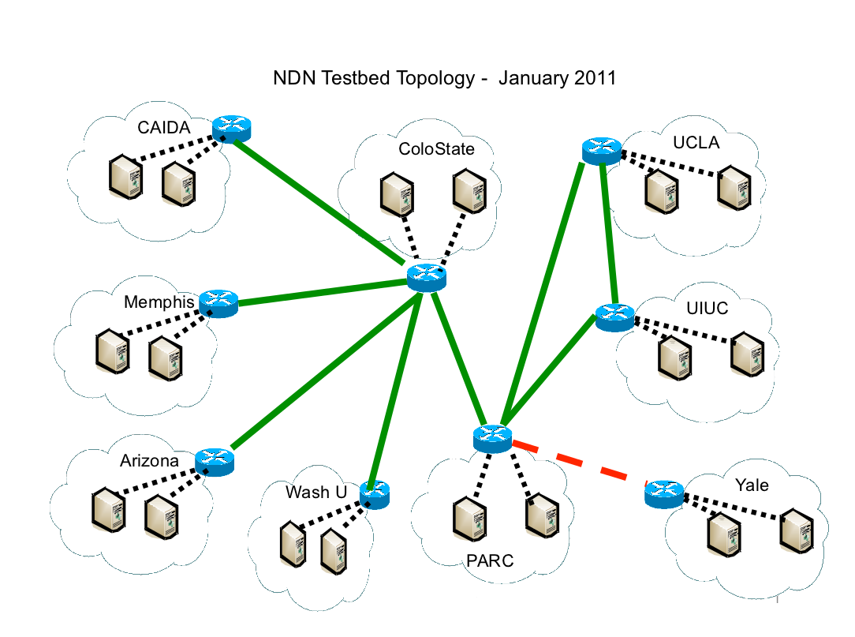
CCN의 등장
CCN 기술의 특징
콘텐츠의 이름을 네트워킹에 필요한 주소로 사용한다.
이는 더 이상 데이터의 시작점을 알 필요가 없다는 말이 된다.
네트워크 단에서 콘텐츠 캐싱 기능을 제공하여 효율적으로 전송을 가능하게 해준다.
콘텐츠 자체에 인증 기능을 제공하여 보안이 가능하다.
콘텐츠가 네트워킹의 주체가 되어 콘텐츠 별 QoS(Quality of Service) 제공을 가능하게 한다.
그림 1. Content-Centric Networking의 구조도

Slide 6
현 인터넷 주소의 문제점

Slide 7
현 인터넷 주소의 문제점
호스트 중심 동작의 IP Address를 사용
IP Address를 사용하는 것이 왜 단점인가?
IP Address는 32비트의 길이를 가지고 있어 개별 사용자가 통신을 원하는 목적지의 IP 주소를 모두 알고 있기 어려워 DNS(Domain Name System)을 사용한다.
해당 과정에서 DNS 서버를 통해 IP 주소를 로드하는 과정에서 발생하는 지연을 감수해야 한다.
컴퓨터의 고유 주소와 IP Address를 분리하여 운용한다면 해결할 수 있는가?
아니다. 현 인터넷 프로토콜은 구조적으로 문제를 가지고 있다.
초기 인터넷 통신의 목적 : 장치 간 연결
하지만, 현 시대에서는 대용량의 데이터가 이동하는 통신 상황에서는 적합하지 않다

Slide 8
해결방안 & 결론

Slide 9
해결방안 & 결론
호스트 중심이 아닌 콘텐츠 중심 네트워크 인프라 구축
콘텐츠 중심 네트워크 인프라 특징
콘텐츠의 존재 위치는 중요하지 않음 (콘텐츠의 위치 주소가 필요하지 않음)
네트워크 단 캐싱 기능 지원으로 Forwarding 작업 전 캐싱이 가능함
결론
CCN의 가장 중요한 고려사항은 어떤 방법을 사용하여 점진적으로 CCN 기술을 적용하느냐이다.
CCN 기술의 장점을 통해 적용 가능한 방안을 생각해야한다.

Slide 10
해결방안 & 결론
호스트 중심이 아닌 콘텐츠 중심 네트워크 인프라 구축
콘텐츠 중심 네트워크 인프라 특징
콘텐츠의 존재 위치는 중요하지 않음 (콘텐츠의 위치 주소가 필요하지 않음)
네트워크 단 캐싱 기능 지원으로 Forwarding 작업 전 캐싱이 가능함
결론
CCN의 가장 중요한 고려사항은 어떤 방법을 사용하여 점진적으로 CCN 기술을 적용하느냐이다.
CCN 기술의 장점을 통해 적용 가능한 방안을 생각해야한다.

